Slide 1

JAK POMAGA
RZECZNIK FINANSOWY?
Warszawa 2017

Slide 2
O CZYM BĘDZIEMY MÓWIĆ?
01.
PORADNICTWO RZECZNIKA FINANSOWEGO
02.
POSTĘPOWANIE REKLAMACYJNE W BANKU
03.
INTERWENCJE RZECZNIKA FINANSOWEGO
04.
POSTĘPOWANIA POLUBOWNE PRZY RZECZNIKU FINANSOWYM
05.
ISTOTNE POGLĄDY RZECZNIKA FINANSOWEGO

Slide 3
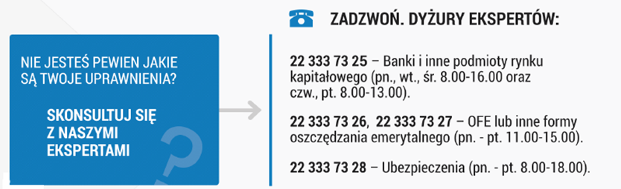
PORADNICTWO
Pierwsza pomoc w razie problemów
ok. 24 000
tyle porad udzielili eksperci Rzecznika Finansowego w 2016 przez telefon, e-mail i profil na Faceobooku*
*wstępne dane
Porady telefoniczne to często pierwszy kontakt z Rzecznikiem Finansowym. Podpowiadamy jakie są uprawnienia klienta, co warto napisać w reklamacji i zachęcamy do dalszej walki o swoje prawa.
Ważne! Nie jest możliwe przesłanie umowy do Rzecznika do analizy pod kątem abuzywności jej zapisów bez uprzedniego wyczerpania procedury reklamacyjnej.
Tylko w ramach akcji z RPO, w wybranych miastach, eksperci analizują pojedyncze umowy.

Slide 4
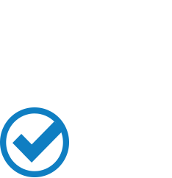
PROCEDURA REKLAMCYJNA
Warunek konieczny do podjęcia działań przez Rzecznika Finansowego
Jak należy sformułować reklamację?
Nie ma konieczności precyzyjnego wyliczania wysokości roszczenia. Wystarczą ogólne sformułowania np. „Kwestionuję zgodność z prawem klauzul przeliczeniowych/modyfikacyjnych/indeksacyjnych”; „Uważam, że w umowie nie wpisano jasnego sposobu przeliczenia kursów walutowych”; „W umowie nie wskazano, jakie bank stosuje spready i jak je wylicza”.
W sformułowaniu konkretnych zastrzeżeń może być przydatna lektura Raportu Rzecznika Finansowego z czerwca 2016 r., dotyczącego kwestii budzących wątpliwości Rzecznika w związku z umowami kredytów indeksowanych/denominowanych do walut obcych – dostępny na stronie https://rf.gov.pl/pdf/Raport_RF_Kredyty_walutowe.pdf
Nie trzeba składać kilku reklamacji dotyczących różnych zapisów w umowie.
W jednej reklamacji można zawrzeć wszystkie zastrzeżenia do treści umowy.

Slide 5
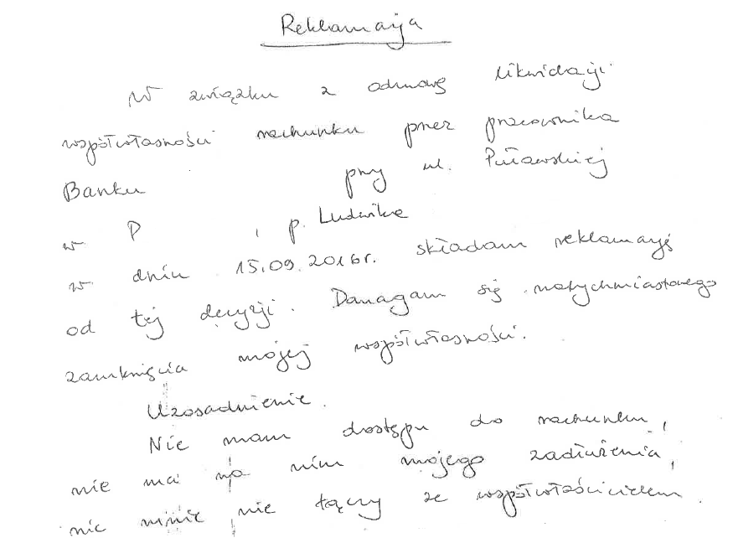
PRZYKŁADOWA REKLAMCJA
Reklamacja może być napisana odręcznie, w prostych słowach, bez przywołania aktów prawnych

Slide 6
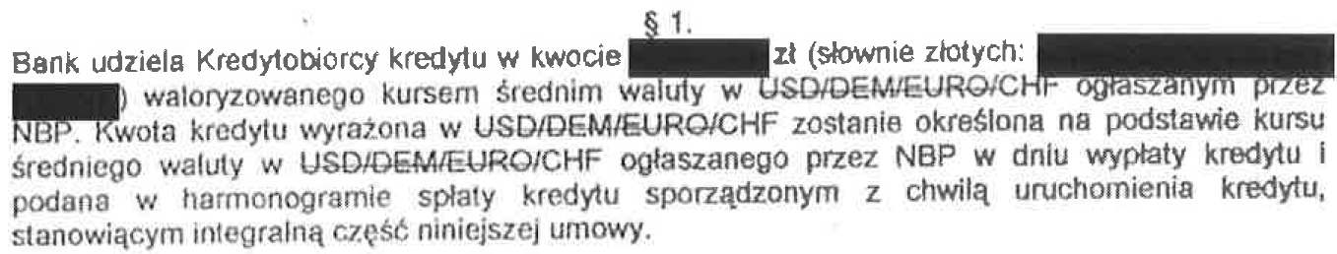
JAK MOŻE WYGLĄDAĆ KLAUZULA WALORYZACYJNA?
Bez wprowadzania do umowy tzw. spreadu
W zakresie ustalania kwoty kredytu
W zakresie ustalania wysokości raty

Slide 7
JAK WYGLĄDAJĄ KLAUZULE WALORYZACYJNE?
Wprowadzające do umowy tzw. spread
W zakresie ustalania kwoty kredytu
"Kredyt jest indeksowany do CHF/USD/EUR, po przeliczeniu wypłaconej kwoty zgodnie z kursem kupna CHF/USD/EUR według Tabeli Kursów Walut Obcych obowiązującej w Banku Millennium w dniu uruchomienia kredytu lub transzy.”
Klauzula nr 3178, wyrok SOKIK z 14 grudnia 2010 r. (Sygn. Akt XVII AmC 426/09)
W zakresie ustalania wysokości raty
"W przypadku kredytu indeksowanego kursem waluty obcej kwota raty spłaty obliczona jest według kursu sprzedaży dewiz, obowiązującego w Banku na podstawie obowiązującej w Banku Tabeli Kursów Walut Obcych z dnia spłaty.”
Klauzula nr 3179, wyrok SOKIK z 14 grudnia 2010 r. (Sygn. Akt XVII AmC 426/09)
Przykładowe klauzule wpisane do Rejestru Klauzul Niedozwolonych https://uokik.gov.pl/rejestr_klauzul_niedozwolonych2.php

Slide 8
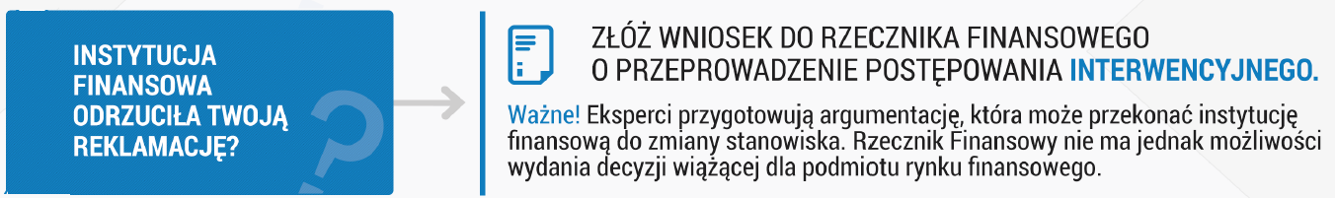
INTERWENCJE
Tryb postępowania
Dopiero na tym etapie postępowania, eksperci Rzecznika Finansowego szczegółowo analizują umowę kredytową i w piśmie przedstawiają argumenty za uznaniem niektórych postanowień za abuzywne.
17 000
TYLE WNIOSKÓW O INTERWENCJĘ PRZYJĄŁ RZECZNIK FINANSOWY W 2016*
*wstępne dane
W odpowiedzi bank przedstawia swoje argumenty
Bank nie ma obowiązku postępowania zgodnie ze stanowiskiem przedstawionym przez Rzecznika Finansowego
Nawet jeśli bank nie zmieni decyzji na skutek postępowania interwencyjnego, to warto je podjąć, żeby poznać zastrzeżenia ekspertów Rzecznika Finansowego do umowy.

Slide 9
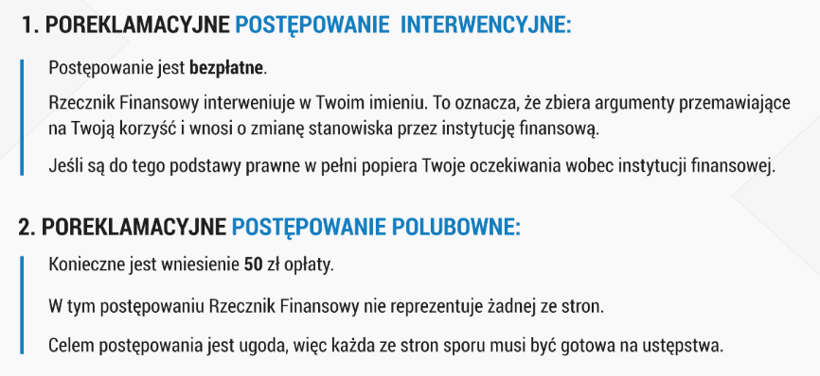
POSTĘPOWANIA POLUBOWNE
Nowe uprawnienie, istotne wyzwania
Występując do Rzecznika Finansowego z wnioskiem o postępowania interwencyjne lub polubowne warto mieć świadomość różnic w między tymi trybami.

Slide 10
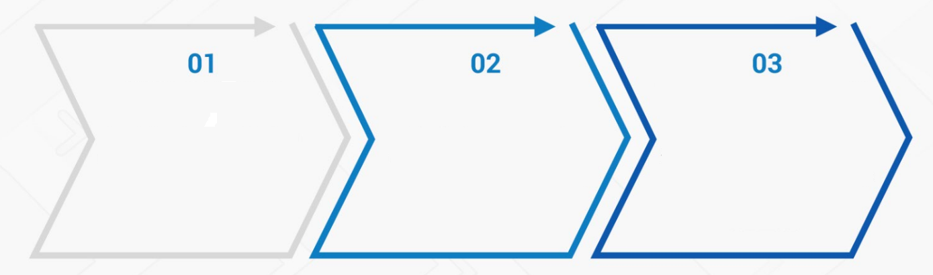
JAK DZIAŁAMY W POSTĘPOWANIU POLUBOWNYM?
Główne etapy postępowania
Złożenie kompletnego wniosku.
Kluczowe jest określenie swoich oczekiwań oraz wskazanie ich zasadności (np. wykazanie straty, uszczerbku na zdrowiu itp.) i załączenie dotychczas zgromadzonych dokumentów.
Postępowanie RF
Może być pisemne, ograniczać się tylko to rozmów telefonicznych lub wymiany maili.
Jeśli to konieczne organizowane jest spotkanie w siedzibie RF.
Ugoda
Postępowanie kończy się protokołem potwierdzającym przebieg postępowania
Brak Ugody
Sporządza się protokół, a także opinię z oceną prawną stanu faktycznego sprawy
Ważne! Opinia wydawana na zakończenie postępowania polubownego ma zupełnie inny charakter niż istotny pogląd. Jej wykorzystanie np. w procesie sądowym nie zawsze musi być korzystne dla klienta.

Slide 11
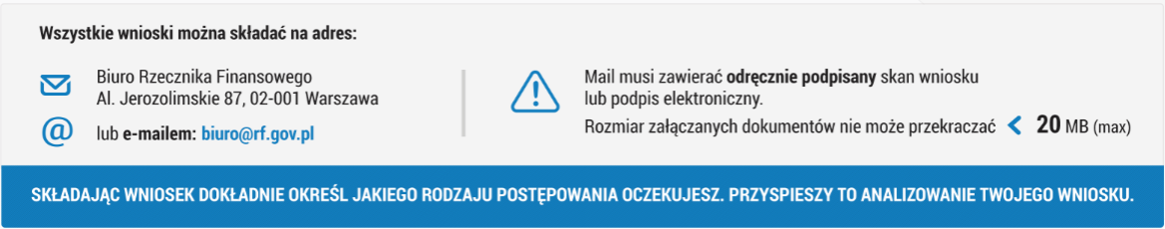
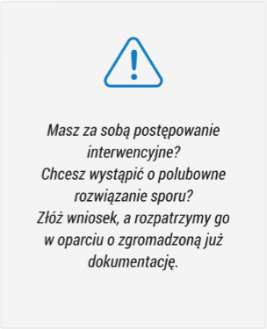
INTERWENCJE I POSTĘPOWANIA POLUBOWNE
Jak złożyć wniosek?

Slide 12
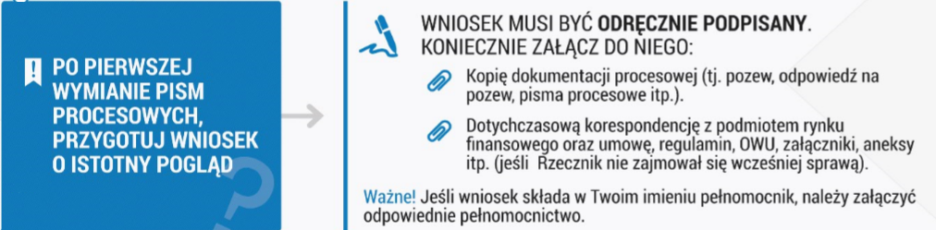
BRAK POROZUMIENIA Z POMIOTEM RYNKU FINANSOWEGO
Co dalej?
344
TYLE ISTOTNYCH POGLĄDÓW WYDAŁ RZECZNIK FINANSOWY W 2016*
*wstępne dane
Przedstawienie poglądu jest uprawnieniem Rzecznika Finansowego, a nie obowiązkiem
Jest wydawany, gdy Rzecznik Finansowy uzna, że jest to podyktowane koniecznością ochrony interesów lub praw klienta podmiotu rynku finansowego.

Slide 13
PODSUMOWANIE
JAK WALCZYĆ O SWOJE PRAWA PRZY WSPARCIU RZECZNIKA FINANSOWEGO
Reklamacja składana do banku – ogólnie formułująca zastrzeżenia do umowy.
Warunek niezbędny do interwencji RF.
Wniosek o polubowne rozwiązanie sporu przy RF – tylko w sytuacji chęci zawarcia ugody.
1
3
5
Telefoniczna porada eksperta Rzecznika Finansowego – podstawowe informacje, bez analizy dokumentów.
2
Wniosek o interwencję RF – na tym etapie eksperci analizują umowę, odpowiedź na reklamację itp. Formułują argumenty na korzyść klienta.
4
Wniosek o istotny pogląd RF – składany dopiero na etapie postępowania sądowego.

Slide 14


DZIĘKUJEMY ZA UWAGĘ
www.rf.gov.pl
biuro@rf.gov.pl
facebook.com/RzecznikFinansowy

